Slide 1
COMING BACK TO 1929?
Adaptación de la práctica de las profesoras:
Adoración Álvaro Moya (adoracionalvaro@cunef.edu) María Fernández Moya (mariafernandezmoya@cunef.edu)
Colegio Universitario de Estudios Financieros (CUNEF)
PHE-AEHE no 20
www.aehe.net

Slide 2
Un contraste
La práctica se centra en el estudio de las similitudes y diferencias entre la crisis de 1929 y la actual, con el objetivo último de analizar el papel de los gobiernos en ambos contextos y clarificar la diferencia entre una crisis bursátil y una crisis en la economía real.

Slide 3
No repetir la Historia
¿Por qué nos parece de interés la temática de esta práctica? Los ciclos económicos del capitalismo y las crisis recurrentes son, posiblemente, los temas en los que la Historia Económica tiene más predicamento dentro de los estudios generales en Economía y ADE. La práctica tiene otro valor añadido, el texto principal (un artículo del economista Paul Krugman) nos recuerda que si olvidamos la historia estamos condenados a repetirla.

Slide 4
Leyendo a Krugman…
Leer el artículo de Paul Krugman titulado “Partying Like It’s 1929”, publicado en el diario New York Times el 21 de marzo de 2008. El artículo original está disponible en el enlace: http://www.nytimes.com/2008/03/21/opinion/21krugman.html?_r=0. La traducción de los párrafos más significativos del artículo se recoge a continuación.

Slide 5
Paul Krugman (1)
Destacar y explicar algunas frases/ párrafos del artículo de Paul Krugman, por ejemplo (traducción propia):
“Si Ben Bernanke gestiona la salvación de sistema financiero, evitando su colapso, será, con toda razón, premiado por sus heroicos esfuerzos. Pero lo que debemos preguntarnos es: ¿Cómo hemos llegado hasta aquí? ¿Por qué el sistema financiero necesita ser salvado? ¿Por qué los economistas de modales suaves tienen que convertirse en superhéroes? La respuesta, a nivel fundamental, es que estamos pagando el precio de una deliberada amnesia. Hemos elegido olvidar qué ocurrió en los años treinta, y habiendo rechazado aprender de la historia, estamos repitiéndola”.

Slide 6
Paul Krugman (2)
“En contra de la creencia popular, el crack bursátil de 1929 no fue el momento definitivo de la Gran Depresión. Lo que convirtió una recesión ordinaria en una depresión que amenazó la civilización fue la oleada de crisis bancarias que ocurrió en América en 1930 y 1931”.
➢ “Esta crisis bancaria de los años treinta mostró que un mercado financiero sin regular y sin supervisar puede, demasiado fácilmente, sufrir fracasos catastróficos. Con el paso de las décadas, sin embargo, esta lección se olvidó, y ahora la estamos volviendo a aprender, por la vía dura.”

Slide 7
Paul Krugman (3)
“Peor aún, las caídas de los bancos pueden ser contagiosas. Si los depositantes de un banco pierden su dinero, los de otros bancos pueden fácilmente ponerse nerviosos también, desatándose una reacción en cadena. Y se pueden generar efectos económicos más amplios: los bancos supervivientes intentarán aumentar la liquidez requiriendo créditos, y así entrar en un círculo vicioso en el que los bancos en crisis causen una crisis crediticia, que origina más fracasos de negocios, que a su vez origina más problemas financieros en los bancos, y así sucesivamente. Así sucedió, en resumen, en 1930 y 1931, convirtiendo la Gran Depresión en el desastre que fue. Por eso, el Congreso [de EE.UU.] intentó asegurar que no volvería a pasar de nuevo, creando un sistema de regulaciones y garantías que proporcionase una red de seguridad para el sistema financiero”.

Slide 8
Paul Krugman (4)
“Y todos vivimos felizmente durante un tiempo, pero no para siempre. Wall Street se irritó a causa de las regulaciones que limitaron el riesgo, pero que también limitaron las ganancias potenciales. Y poco a poco eso se fue eludiendo, en parte convenciendo a los políticos para relajar las reglas, pero principalmente creando " un sistema bancario en la sombra " que se basaba en complejos acuerdos financieros para sortear las regulaciones diseñadas para garantizar que el sistema bancario fuese seguro”.
“Con el paso de los años, ese sistema bancario en la sombra tomó cada vez un mayor porcentaje del negocio bancario, porque los jugadores sin regulación parecían ofrecer mejores tratos que los bancos convencionales. Mientras tanto, aquellos preocupados por el hecho de que este valiente nuevo mundo de las finanzas careciese de una red de seguridad eran dejados de lado acusados de estar completamente pasados de moda. En efecto, estamos de fiesta como si fuese 1929, y ya estamos en 1930”.

Slide 9
Paul Krugman (y 5)
“La crisis financiera actual es básicamente una versión actualizada de la ola de caídas bancarias que sacudió la nación hace tres generaciones. La gente no está poniendo su dinero en los bancos para meterlo en su colchón, pero está haciendo el equivalente moderno: poner su dinero fuera del sistema bancario en la sombra comprando letras del tesoro. Y el resultado, entonces y ahora, es un círculo vicioso de contracción monetaria”.

Slide 10
Barry Eichengreen-Kevin O’Rourke (1)
En el blog “Vox. Research-based policy analysis and commentary from leading economists”, Barry Eichengreen y Kevin Hjortshøj O’Rourke ofrecen gráficos que comparan la evolución de distintas variables, como la producción industrial y el comercio mundiales, en los meses que siguieron al estallido de las crisis financieras de 1929 y la actual. Sirven, por tanto, como complemento al texto de Paul Krugman. Desde su publicación original, los tres principales gráficos, sobre producción industrial mundial, comercio mundial y evolución de los mercados de valores, han ido actualizándose. La última actualización es del 6 de marzo de 2012.

Slide 11
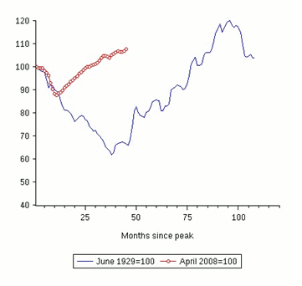
Gráfico 1. La producción industrial mundial, ahora y entonces

Slide 12
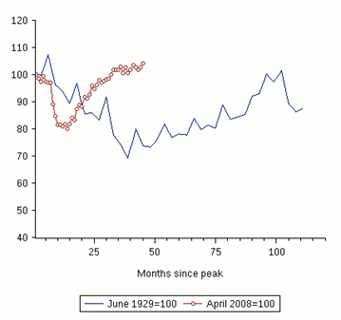
Gráfico 2. Volumen del comercio mundial, ahora y entonces

Slide 13
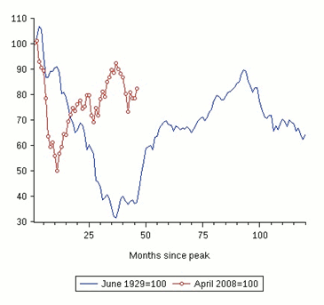
Gráfico 3. Evolución de los mercados de valores, ahora y entonces

Slide 14
Trabajo a desarrollar
Objetivos: Comprender las causas de las dos crisis globales a las que se ha enfrentado el capitalismo hasta ahora (la actual “Gran Recesión” y la “Gran Depresión” de los años treinta), analizar los efectos de ambas sobre la economía y la población, y comparar la reacción de los gobiernos en los meses inmediatamente posteriores al crack bursátil que precedió a ambas crisis.
Actividad a realizar con antelación: Lee el artículo del economista Paul Krugman “Partying Like It’s 1929”, publicado en el diario New York Times el 21 de marzo de 2008. Está disponible en el siguiente enlace: http://www.nytimes.com/2008/03/21/opinion/21krugman.html?_r=0.
Paul Krugman es catedrático de Economía y Relaciones Internacionales de la Universidad de Princeton. Doctor por el MIT tras haber estudiado en la Universidad de Yale, ha impartido clases en Yale, el MIT y Standford. Es autor o editor de más de 20 libros y 200 artículos de investigación y en 2008 recibió el premio Nobel de Economía por su contribución a la teoría del comercio internacional y la nueva geografía económica.

Slide 15
Introducción al debate
Febrero, 2007: HSBC anuncia pérdidas como consecuencia de su inversión en hipotecas subprime.
Julio, 2007: el banco de inversión americano Bear Stearns indica a sus clientes que no podrán recuperar el dinero invertido en algunos de sus hedge funds.
Agosto, 2007: tras un Nuevo récord en la Bolsa de Nueva York, el mayor banco de inversión de Francia, BNP Paribas, anuncia que los inversores no podrán rescatar el dinero depositado en dos de sus fondos como consecuencia de “la completa evaporación de la liquidez” en el mercado.

Slide 16
Materiales adicionales
Como textos adicionales para entender mejor las causas de la crisis de 1929 y la actual, así como la actuación de los gobiernos en ambas, se sugiere la lectura de:
1. Capítulos 11 y 12 del libro de Vera Zamagni, Historia económica de la Europa contemporánea, Crítica (Barcelona 2001).
2. Capítulos 2 y 3 del libro de Carles Manera, Capitalisme desfermat, Lleonard Muntaner Editor (Palma 2012).
El número de obras específicas sobre estas crisis es ingente. Una relación de las mismas se proporciona, como material complementario, en la página web del libro de Carlos Marichal Nueva historia de las grandes crisis financieras (http://historiadelascrisis.com.mx/).
Serán bien consideradas para la práctica otras aportaciones bibliográficas, al margen de las expuestas en los puntos 1 y 2.

Slide 17
Desarrollo de la práctica (1)
1. Observar los gráficos 1 y 2, expuestos antes. Los efectos sobre la economía mundial del crack bursátil, ¿han sido similares en ambas crisis?
2. Ben Bernanke, presidente de la Reserva Federal desde 2006 y antes miembro de su Junta de Gobernadores, es buen conocedor de la Gran Depresión y, por tanto, conoce muy bien cómo la Reserva Federal trató de enfriar la burbuja bursátil en 1929. ¿Por qué no siguió el ejemplo de 1929 para enfriar la burbuja antes del crack de 2007?
3. Según Paul Krugman:
– En 1929, ¿qué “convirtió una recesión ordinaria en una depresión que amenazó la civilización”?
– Respecto a la Gran Depresión, ¿qué lección se había olvidado a finales del siglo XX?

Slide 18
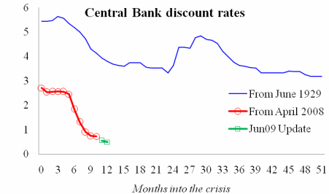
Gráfico 4. Tasa de descuento de los bancos centrales (media siete países), ahora y entonces

Slide 19
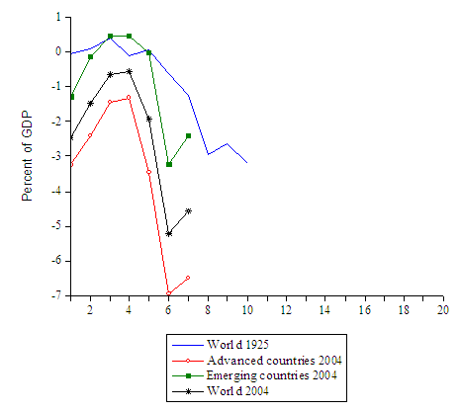
Gráfico 5. Superávit público, ahora y entonces

Slide 20
Desarrollo de la práctica (2)
Observa los gráficos 4 y 5. ¿Cómo intentaron los gobiernos frenar el impacto del crack bursátil en los meses que siguieron al verano de 2007?

Slide 21
Desarrollo de la práctica (y 3)
1. Con las recomendaciones expuestas y los datos presentados, se debe redactar un INFORME individualizado, cuyo contenido SERÁ OBJETO DE PREGUNTAS POR PARTE DEL PROFESOR en el curso de la clase o de tutorías.
2. La extensión del Informe debe ser de 3 folios, a espacio 1,5, con Times 12.
3. Debe entregarse antes del 31 de enero.
4. Esta práctica computa 3 puntos.

